Slide 1



TRƯỜNG TIỂU HỌC GIANG BIÊN
CHÀO MỪNG QUÝ THẦY CÔ
VỀ DỰ GIỜ THĂM LỚP
Môn Toán lớp 3
Bài 56 : ÔN TẬP VỀ PHÉP NHÂN, PHÉP CHIA TRONG PHẠM VI 1000 (T1)

Slide 3
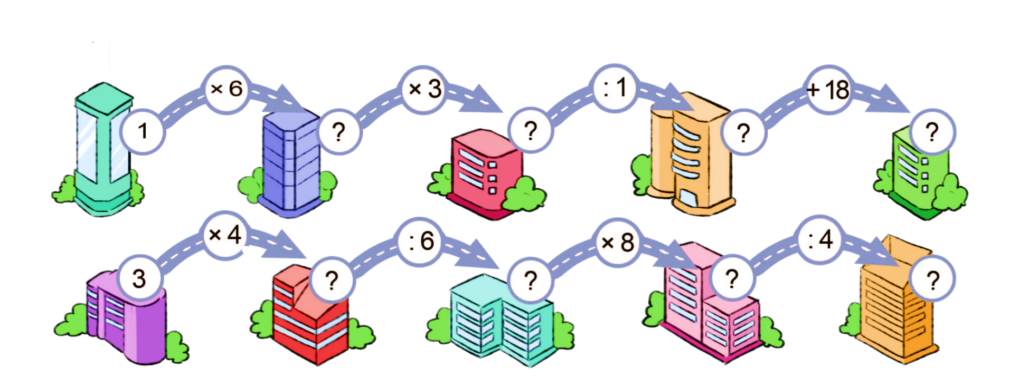
Thứ……ngày…..tháng…..năm…….
TOÁN
Bài 56: ÔN TẬP VỀ PHÉP NHÂN, PHÉP CHIA TRONG PHẠM VI 1000 (T1)
1
a) Số?
6
18
18
36
12
2
16
4

Slide 4
Thứ……ngày…..tháng…..năm…….
TOÁN
Bài 56: ÔN TẬP VỀ PHÉP NHÂN, PHÉP CHIA TRONG PHẠM VI 1000 (T1)
1
b) Tính?
Nêu quy tắc tính giá trị của biểu thức số
48 : 8 + 7
= 8 + 7
3 x 4 + 8
= 12 + 8
= 15
= 20
72 : 9 - 6
= 8 - 6
7 x 10 - 14
= 70 - 14
= 2
= 56
9 : 9 x 0
= 1 x 0
= 0
0 : 6 + 37
= 0 + 37
= 37

Slide 5
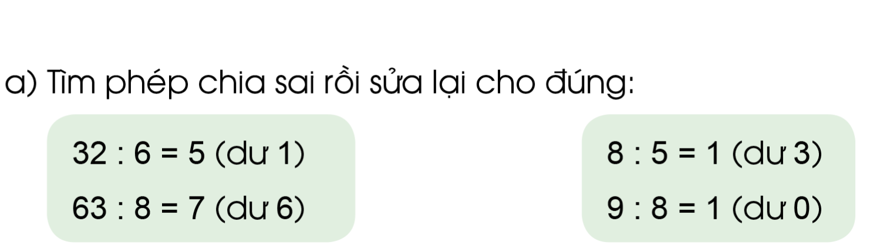
Thứ……ngày…..tháng…..năm…….
TOÁN
Bài 56: ÔN TẬP VỀ PHÉP NHÂN, PHÉP CHIA TRONG PHẠM VI 1000 (T1)
2
a) Tìm phép chia sai rồi sửa lại cho đúng:
Nhận xét số dư trong các phép chia.
S
Đ
S
S
32 : 6 = 5 (dư 2)
63 : 8 = 7 (dư 7)
9 : 8 = 1 (dư 1)
=> Thực hiện lại vào vở.

Slide 6
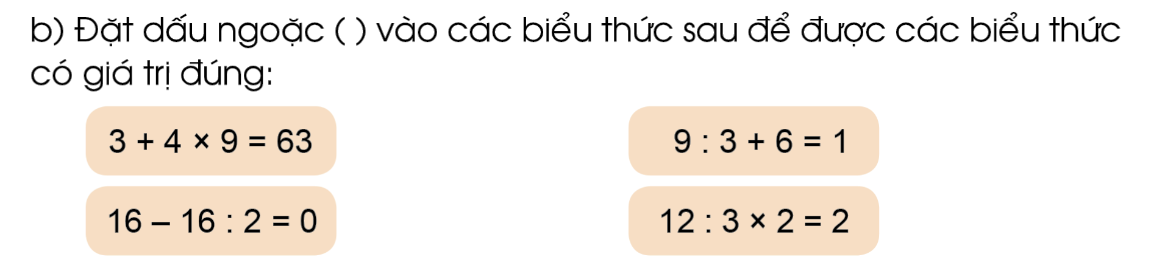
Thứ……ngày…..tháng…..năm…….
TOÁN
Bài 56: ÔN TẬP VỀ PHÉP NHÂN, PHÉP CHIA TRONG PHẠM VI 1000 (T1)
2
b) Đặt dấu ngoặc ( ) vào các biểu thức sau để được các biểu thức có giá trị đúng:
(
)
(
)
(3 + 4) × 9 = 7 × 9 = 63
9 : (3 + 6) = 9 : 9 = 1
(
)
(
)
(16 – 16) : 2 = 0 : 2 = 0
12 : (3 × 2) = 12 : 6 = 2

Slide 7
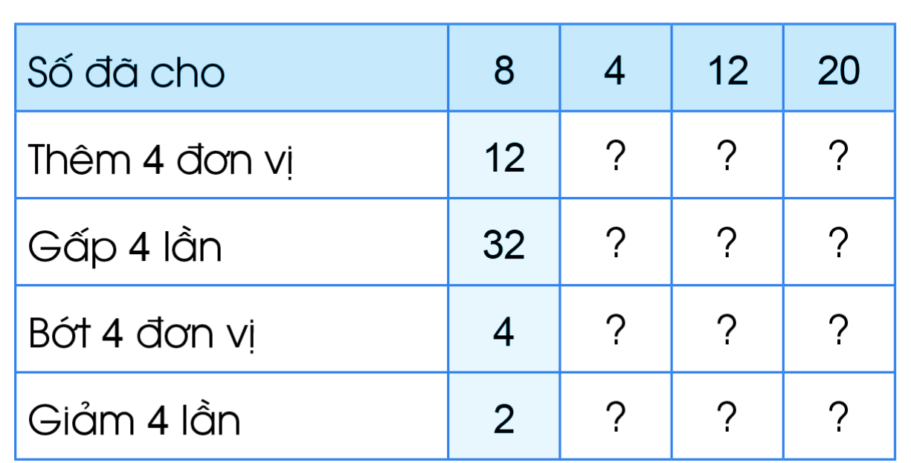
Thứ……ngày…..tháng…..năm…….
TOÁN
Bài 56: ÔN TẬP VỀ PHÉP NHÂN, PHÉP CHIA TRONG PHẠM VI 1000 (T1)
3
Số?
8
16
24
16
48
80
0
8
16
1
3
5

Slide 8
Thứ……ngày…..tháng…..năm…….
TOÁN

Slide 9

XIN CHÂN THÀNH CẢM ƠN
QUÝ THẦY CÔ GIÁO VÀ CÁC EM

